Slide 1


LIBOOK
Segunda Entrega
Por: Carlos Morales, Rodrigo Pantoja, Jorge Vázquez, Hebert Negrón

Slide 2
ERS
1. Introducción
1.1 Propósito: Construir una aplicación para fomentar el hábito de la lectura en la sociedad, enfocándonos en una audiencia joven, en una forma en la que se vea como un hábito divertido y retador para adoptar.
1.2 Público Objetivo: Jóvenes entre 12 y 25 años que cuenten con dispositivo móvil o computadora, que quieran adquirir o mejorar el hábito de lectura, la aplicación no está restringida a esta audiencia, también puede ser utilizada por el público en general.

Slide 3
ERS
1.3 Objetivo de Uso: El Sistema se diseñará para fomentar el hábito de lectura entre los hispanohablantes, que permitirá un ambiente en donde puedan acceder a libros para su lectura, y que tendrá como funcionalidad principal la capacidad de registrar el progreso del lector, ya sea en libros digitales o físicos.

Slide 4
ERS
1.4 Alcance: La nueva aplicación deberá dar soporte a 4 funcionalidades:
Registro de usuarios con sus datos personales e información suficiente para tener en una base de datos.
Control de usuarios con acceso a la aplicación.
Catálogo de libros o documentos amplio, de tal forma que los usuarios puedan leer estos.
Sistema de clasificación vinculado a la cuenta junto con el desempeño y progreso de los usuarios.

Slide 5
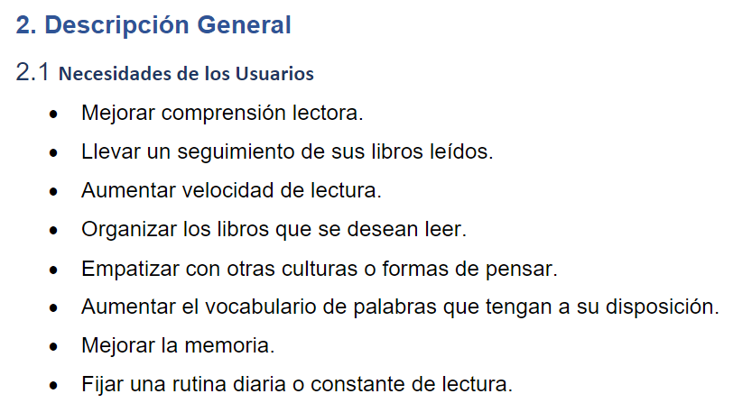
ERS

Slide 6
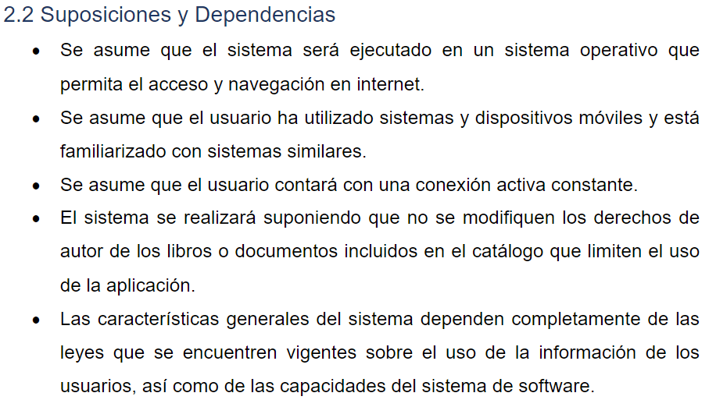
ERS

Slide 7
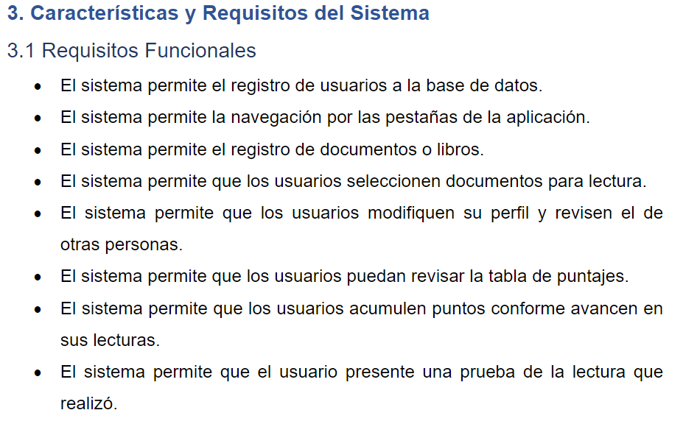
ERS

Slide 8
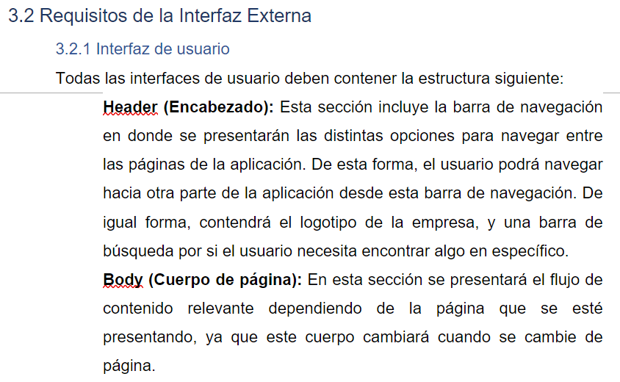
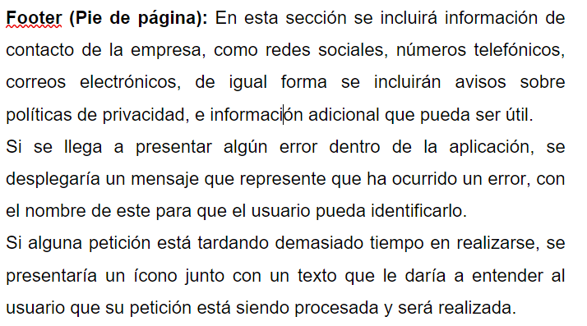
ERS

Slide 9
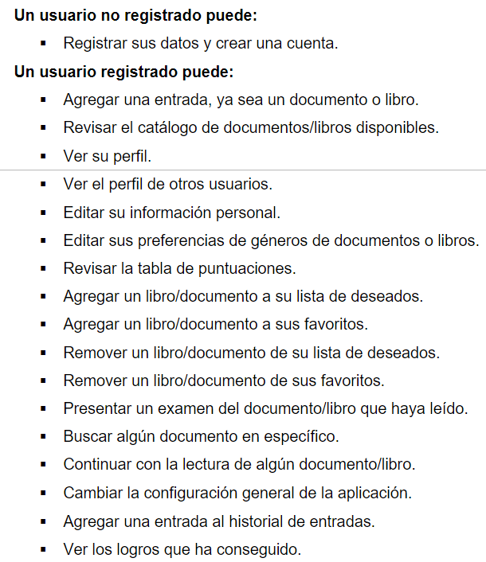
ERS

Slide 10
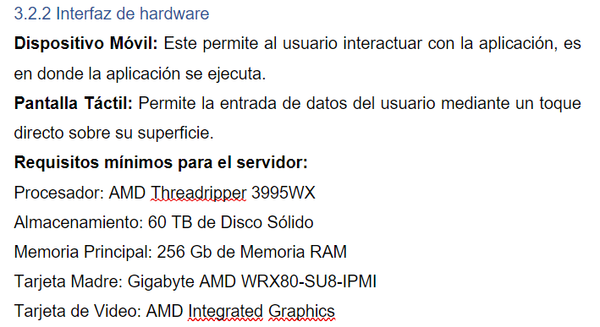
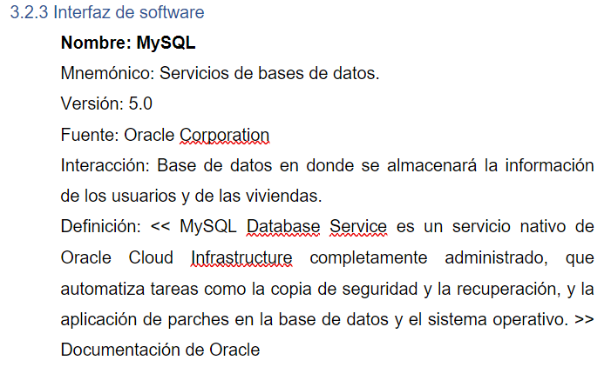
ERS

Slide 11
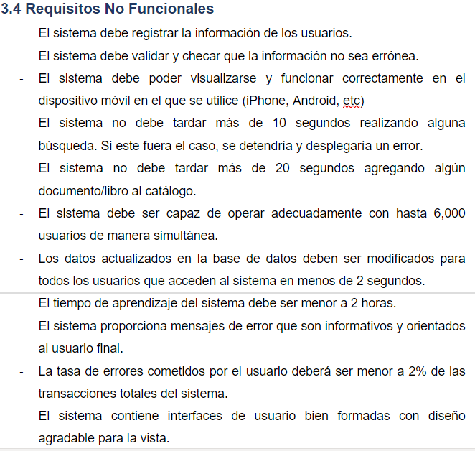
ERS

Slide 12
PROTOTIPOS
Los prototipos se realizaron para dispositivos móviles, con la intención de que sean fáciles de observar e intuir, ya que cada sección se entiende por si sola si se tiene al menos un poco de experiencia utilizando aplicaciones móviles, e incluso puede entenderse sin tener experiencia previa. Se optó por un diseño algo minimalista con opciones claras y concisas.

Slide 13
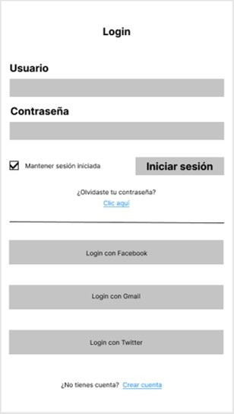
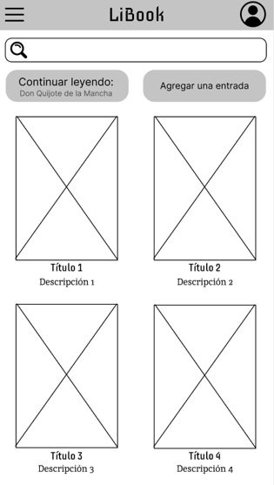
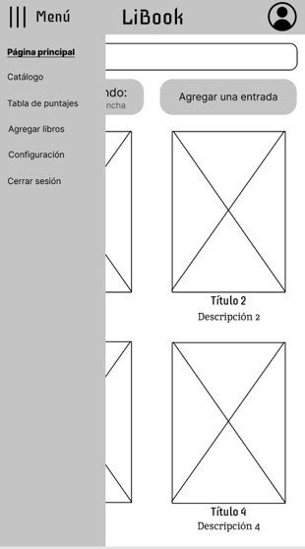

Slide 14
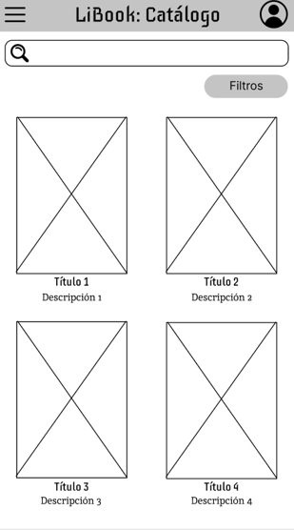
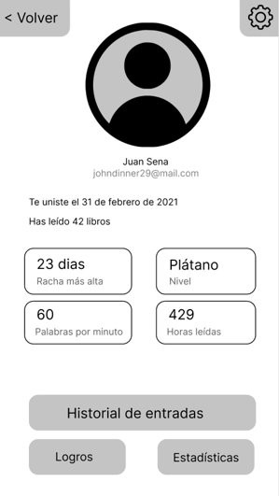

Slide 15
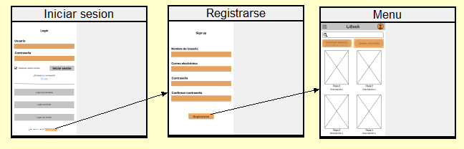
Análisis del diseño
Escenario: Adición de la primera entrada por un nuevo usuario (Registrar una nueva cuenta y agregar un nuevo libro o documento)
Diseños con CogTool:

Slide 16
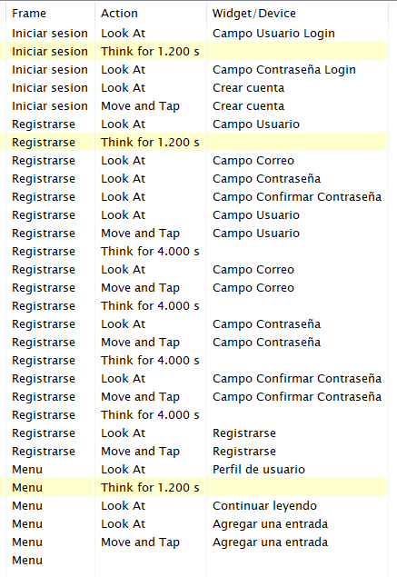
Análisis del diseño
Lista de pasos con CogTool

Slide 17

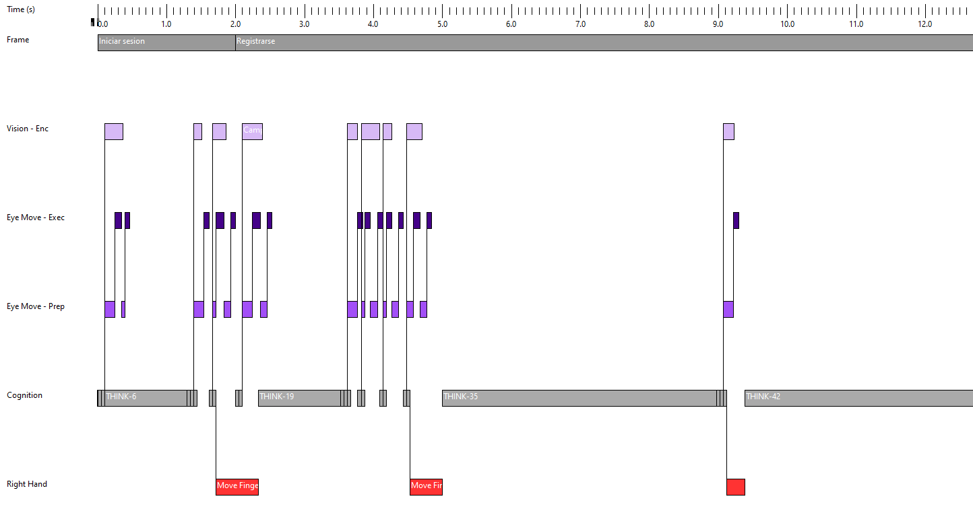
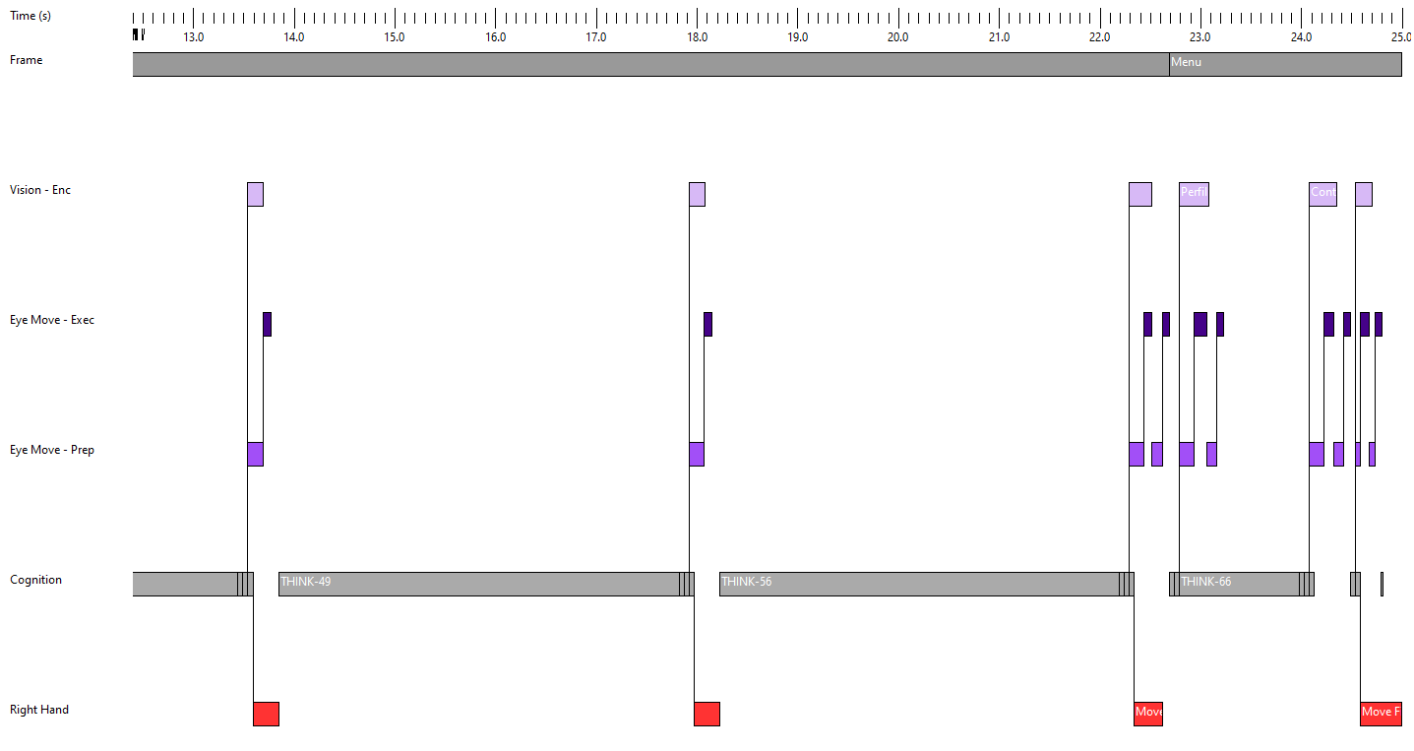
Análisis del diseño
Resultado del KLM (Para este escenario se modificó el tiempo base del CogTool para así que sean 4 segundos para pensar al momento de llenar cada campo del registro):

Slide 18
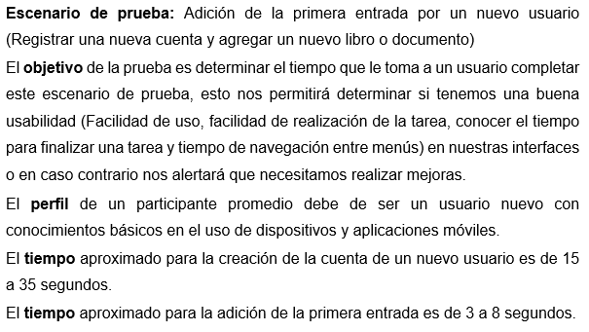
Diseño preliminar de pruebas de usabilidad

Slide 19
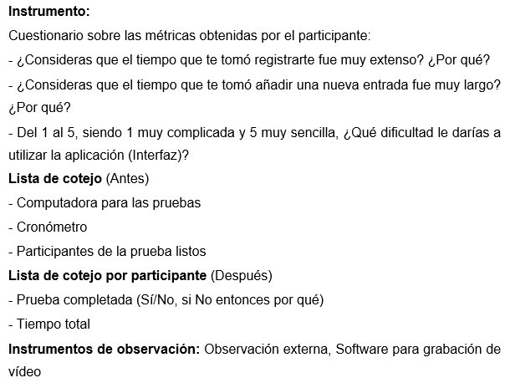
Diseño preliminar de pruebas de usabilidad

Slide 20
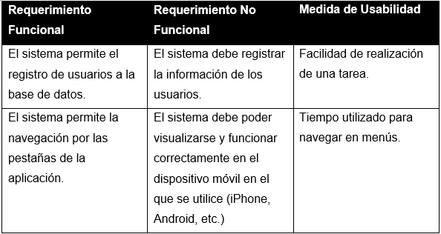
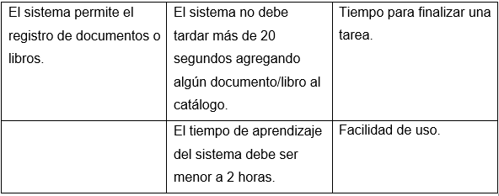
Diseño preliminar de pruebas de usabilidad

